Slide 1

镁合金化学镀工艺
深圳市恒享表面处理技术有限公司
汇报人：程海

Slide 2
目录
01
镁合金的特性
02
镁合金的镀前处理
03
镁合金工艺流程
04
镁合金化学镀注意事项

Slide 3

镁合金的特性
01

Slide 4
镁合金的特性
镁合金相对密度小，刚性好。例如AZ91的镁合金相对密度为铝的2/3，接近一些工程塑料的密度，但刚性更好，不吸附液体和油脂。
耐碱不耐酸，尤其含有氯离子的酸性环境。耐蚀性较差，必须要进行钝化，皮膜，化学镀，电镀，喷涂等处理
氟化物是很好的缓蚀剂

Slide 5
镁合金的镀前处理
02

Slide 6
镁合金的镀前处理
01
02
喷砂
酸蚀去除脱模剂

Slide 7
镁合金化学镀流程
03

Slide 8
镁合金的电镀流程
除油------碱蚀------除垢------活化------表调------碱性化学镍------酸性化学镍------钝化或接后续电镀
此工艺适合AZ91系列镁合金
除油------碱蚀------除垢------锌置换1------退锌------锌置换2------碱性化学镍------酸性化学镍------钝化或接后续电镀
此工艺适合其他型号的镁合金

Slide 9
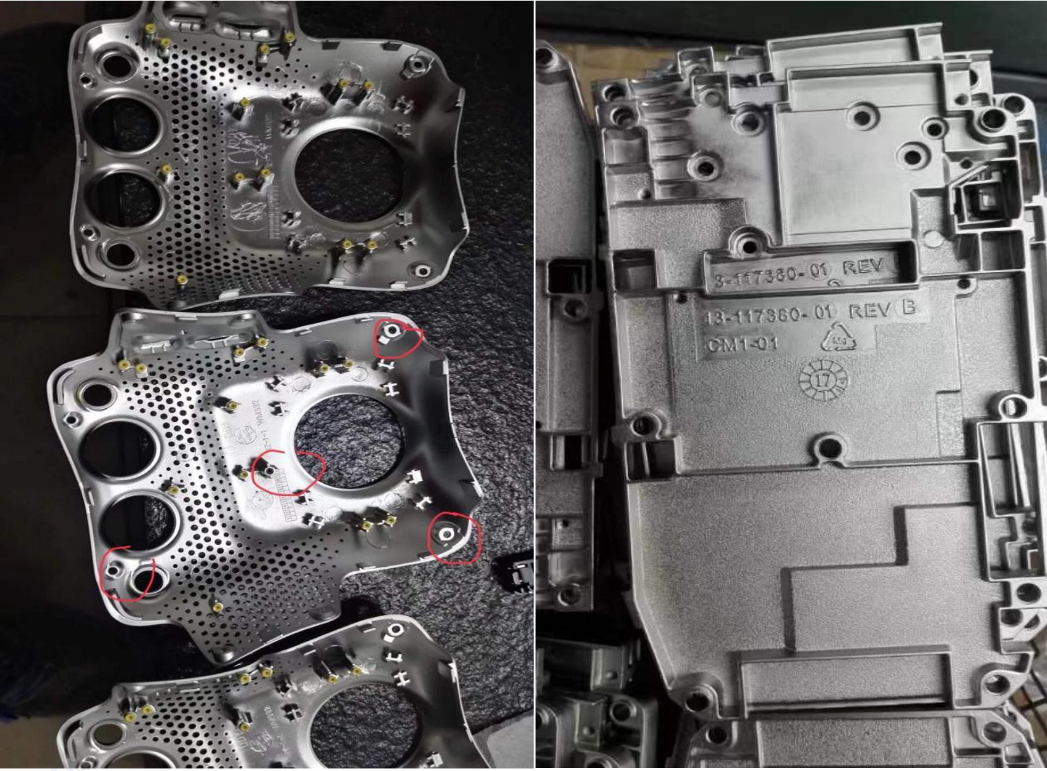
镁合金的电镀流程

Slide 10
镁合金化学镀注意事项
04

Slide 11
镁合金的电镀流程
1，镁合金非常容易腐蚀， 加工后要及时做防腐或者电镀，以免报废
2，前处理切勿使用强酸
3，镁合金的耐蚀性非常差，尽可能使用多层电镀增强耐蚀性。

Slide 12

感谢观看
金山办公软件有限公司
Thank you
汇报人程海

